Slide 1
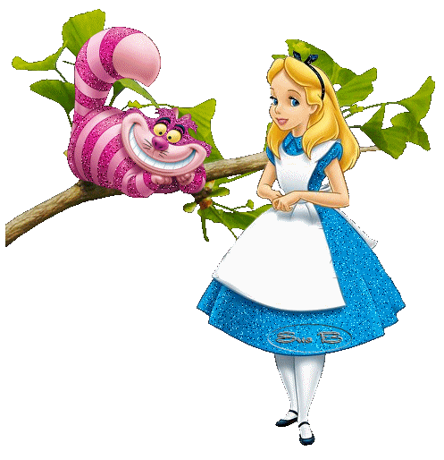
Профессии
сказочных героев

Slide 2
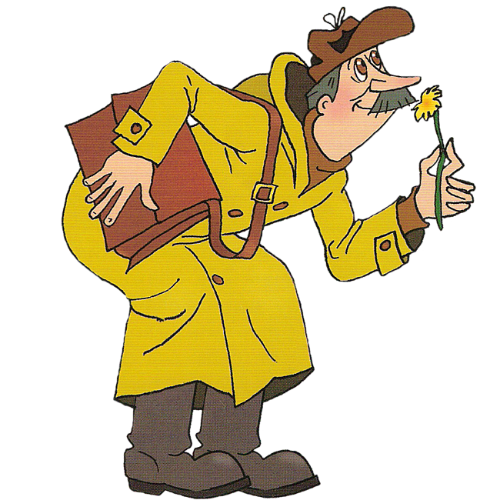
Житель
деревни
Простоквашино –
Печкин
почтальон

Slide 3
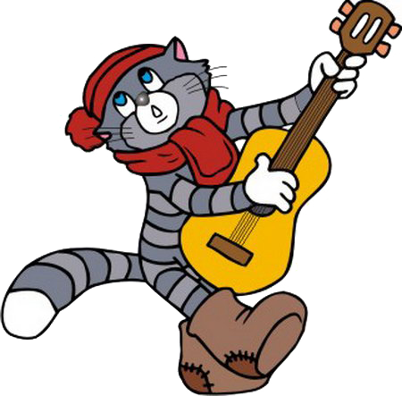
Кот
Матроскин
предприниматель

Slide 4
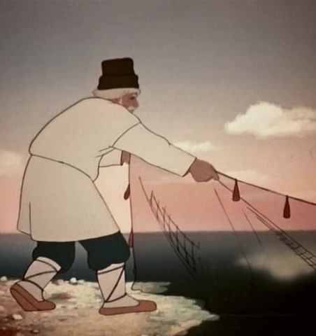
Дед
из сказки
о золотой рыбке
рыбак

Slide 5
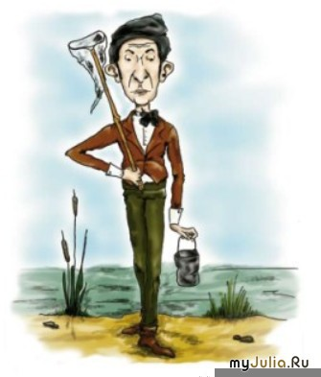
Дуремар
аптечный работник

Slide 6
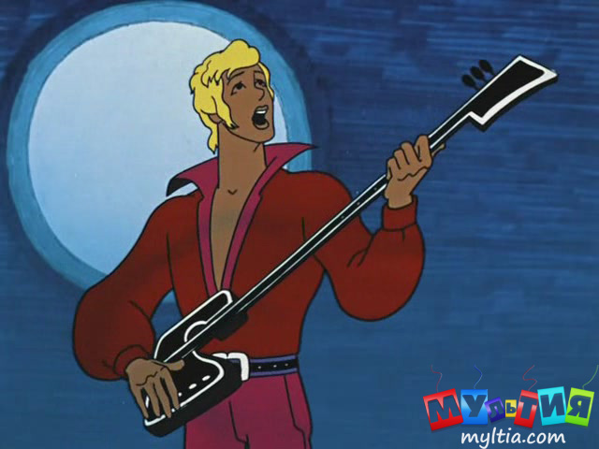
Трубадур из
«Бременских
музыкантов»
музыкант и певец

Slide 7
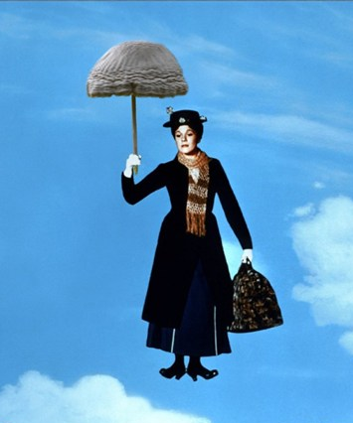
Мэри
Поппинс
няня

Slide 8
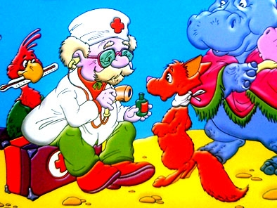
Айболит
ветеринар

Slide 9
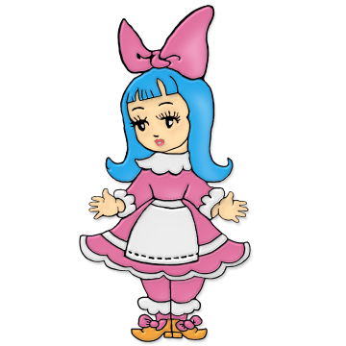
Мальвина
артистка

Slide 10
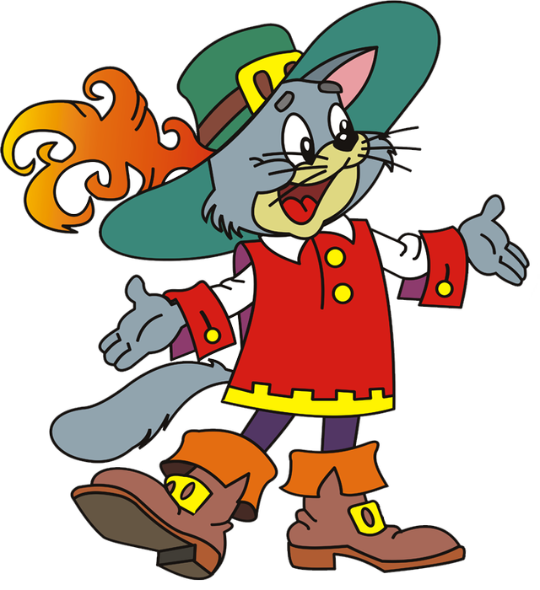
Кот в сапогах
менеджер

Slide 11
Знайка
учёный

Slide 12
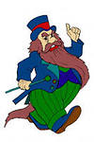
Карабас-Барабас
режиссёр-постановщик

Slide 13
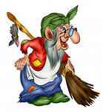
Баба Яга
пилот

Slide 14
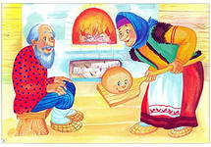
Бабка
из сказки
колобок
пекарь

Slide 15
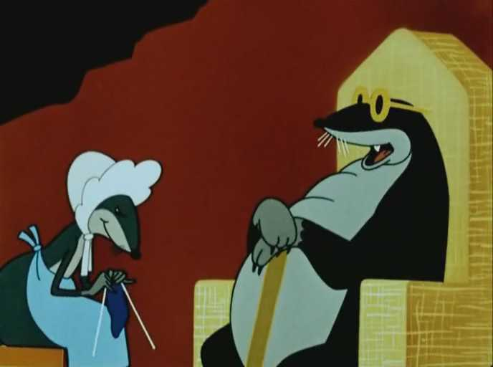
Крот
из сказки
«Дюймовочка»
бухгалтер

Slide 16
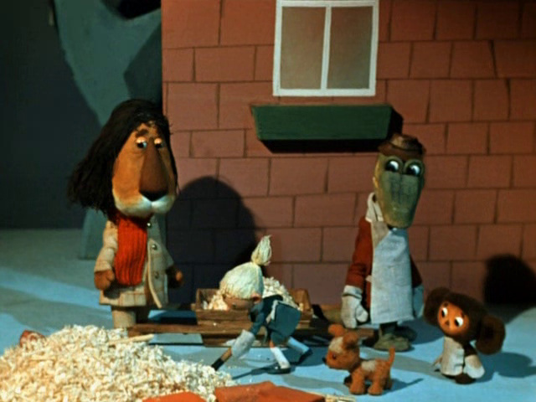
Чебурашка
и его
друзья
строители

